Slide 1



TRƯỜNG THCS ĐỨC THƯỢNG
HOÀI ĐỨC HÀ NỘI
BÀI GIẢNG GIÁO DỤC ĐỊA PHƯƠNG LỚP 6
NĂM HỌC 2022-2023
Người thực hiện: Nguyễn Thị Ngọc

Slide 2


Chủ đề 8
Ô NHIỄM MÔI TRƯỜNG VÀ ẢNH HƯỞNG CỦA Ô NHIỄM MÔI TRƯỜNG TỚI ĐỜI SỐNG, SỨC KHỎE NGƯỜI DÂN HÀ NỘI

Slide 3
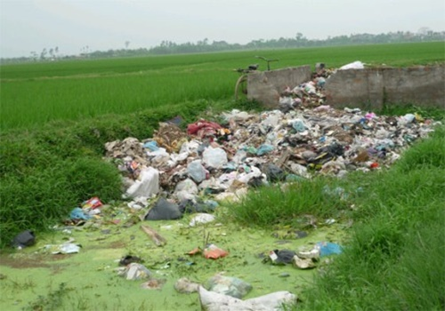
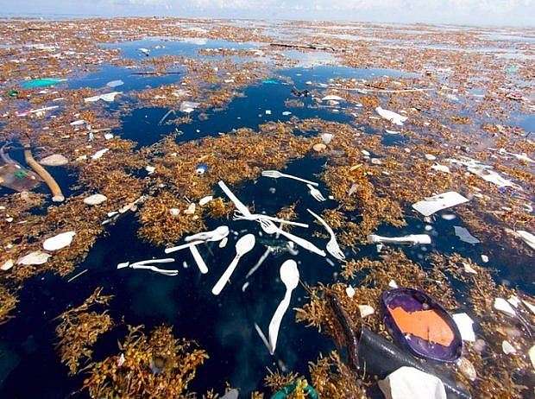
Quan sát và nhận xét các hình ảnh sau

Slide 4
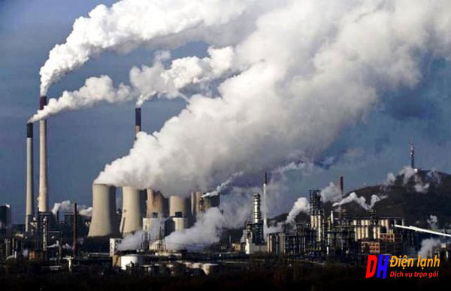
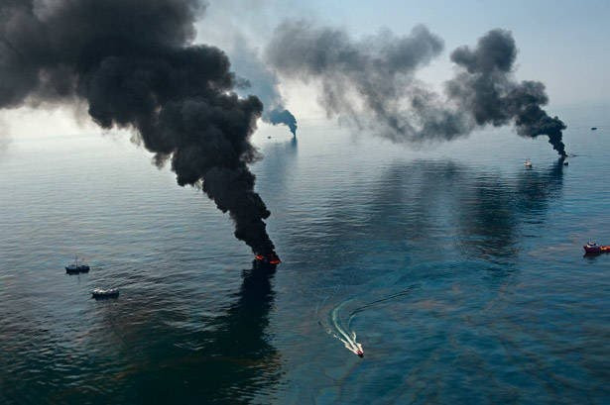

Slide 5
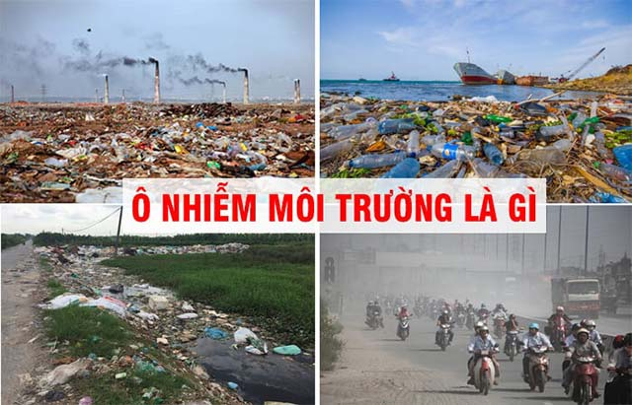

Slide 6

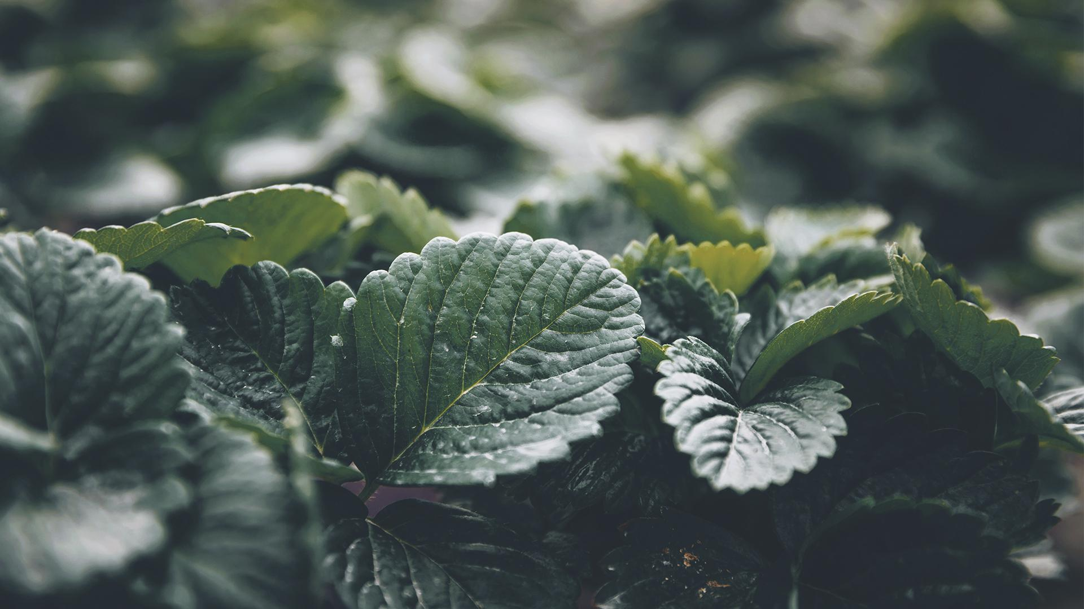
KHÁI NIỆM VÀ TÌNH HÌNH
Tiết 31
Về môi trường và tài nguyên thiên nhiên hiện nay

Slide 7

I. Môi trường là gì ?
- Môi trường là tòan bộ các điều kiện tự nhiên, nhân tạo xung quanh con người. Nó có tác động tới đời sống và sự tồn tại của con người
- Môi trường sinh thái khác với môi trường xã hội
Môi trường gồm 2 loại:
+ Môi trường tự nhiên
(có sẵn trong tự nhiên)
+ Môi trường nhân tạo
(do con người tạo ra)

Slide 8
- Là hiện tượng môi trường tự nhiên bị ô nhiễm, đồng thời các tính chất vật lý, hóa học, sinh học của môi trường bị thay đổi gây tác hại tới sức khỏe con người và các sinh vật khác.
II. Tìm hiểu tình trạng, nguyên nhân gây ô nhiễm môi trường ở Hà Nội
1. Khái niệm ô nhiễm môi trường là gì?
- Ô nhiễm môi trường chủ yếu do hoạt động của con người gây ra.

Slide 9
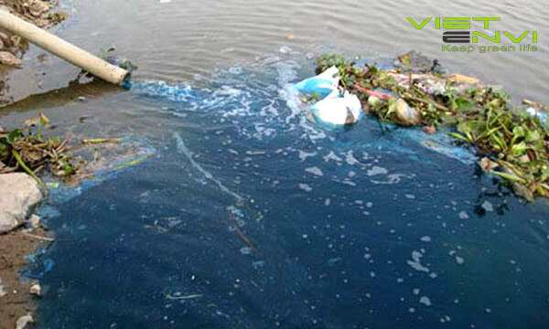
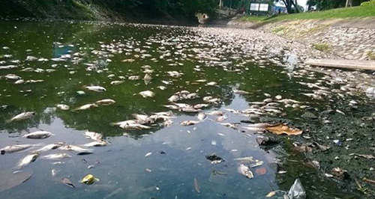
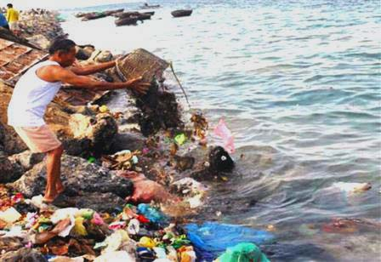
2.Nguyên nhân nào dẫn đến ô nhiễm môi trường?
.
Xả nước thải chưa qua xử lý
Nước bị ô nhiễm
Đổ rác không đúng quy định

Slide 10
a. Ô nhiễm môi trường đất
- Biểu hiện rõ nhất khi đất bị ô nhiễm là sự thay đổi các thành phần có trong đất. Đất sẽ có mùi lạ, vị lạ, mất đi chất dinh dưỡng cần thiết.
- Để nhận biết đất bị ô nhiễm, ta thấy số lượng đất đai cằn cỗi ngày càng tăng và lượng rừng giảm rất nhiều. Hơn nữa, khi các khu đô thị, tòa chung cư, cầu, cống được xây dựng cũng có nghĩa là đất đang bị khai thác thêm.
- Ngoài ra, nhiều bãi rác KHỔNG LỒ cả ở nông thôn và thành thị cho thấy việc lên kế hoạch chôn lấp, xử lý rác rất kém do thiếu lớp phủ thực vật nên nhiều vùng đất bị ảnh hưởng như xói mòn, cằn cỗi, sạt lở đất,...

Slide 11
b. Ô nhiễm nguồn nước
- Hà Nội có lượng nước thải sinh hoạt rất lớn và rất ô nhiễm.
- Tổng lượng nước thải hàng ngày của thành phố Hà Nội khoảng 320.000m³ trong đó có tới 1/3 là nước thải CN
- 100% nước thải sinh hoạt và nước thải sản xuất tại khu vực nông thôn, ở các làng nghề và gần 100% nước thải sinh hoạt đô thị chưa qua xử lý đang xả thẳng ra sông, hồ, ao, mương.
- Hầu hết các cơ sở CN đều xả trực tiếp nước thải vào các sông thoát nước chính là Tô Lịch, Kim Ngưu, Lừ, Sét và các mương, hồ của thành phố

Slide 12
c. Ô nhiễm bầu không khí
- Kết quả quan trắc môi trường không khí tại các khu, cụm công nghiệp cho thấy nồng độ bụi lơ lửng tại hầu hết khu vực này đều có xu hướng tăng dần và vượt quá tiêu chuẩn cho phép từ 2,5 - 4,5 lần.
- Nơi có nồng độ bụi tăng mạnh nhất là ở khu vực Văn Điển, Pháp Vân và Mai Động.

Slide 13
Khói bụi từ các nhà máy xả trực tiếp lên trời
Khói từ các vụ nổ mìn đánh bắt hải sản

Slide 14
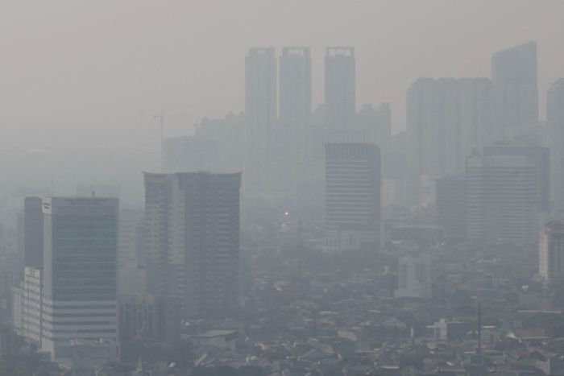
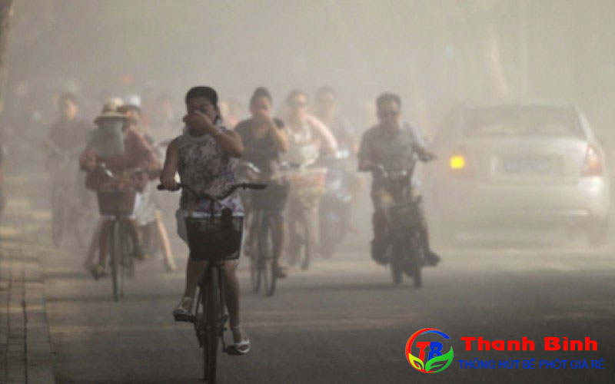
Tìm các ví dụ về việc gây ô nhiễm môi trường mà em đã chứng kiến

Slide 15
d. Ô nhiễm tiếng ồn
- Là tiếng ồn vượt quá ngưỡng nhất định gây khó chịu cho thính lực: phương tiện giao thông, xe có động cơ, máy bay và tàu hỏa, máy móc xây dựng hay các buổi biểu diễn âm nhạc, đặc biệt là ở một số nơi làm việc ảnh hưởng đến các khu dân cư.

Slide 16
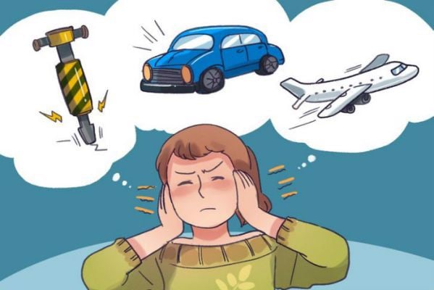
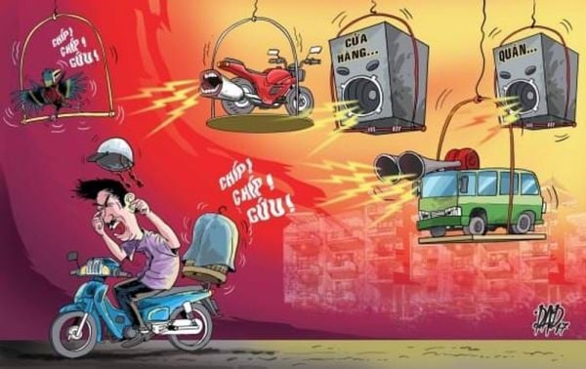
Do các phương tiện giao thông như ô tô, xe máy, máy bay, tàu hỏa…
Tiếng ồn phát sinh từ quá trình hoạt động của động cơ, từ tiếng còi, tiếng phanh xe…

Slide 17
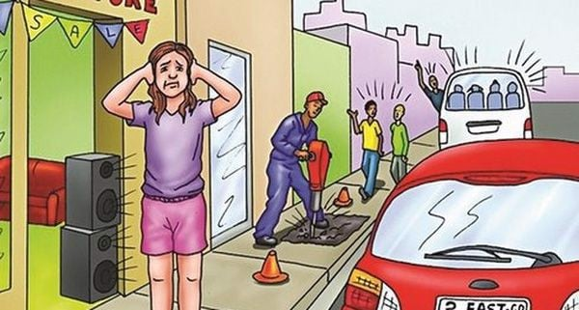


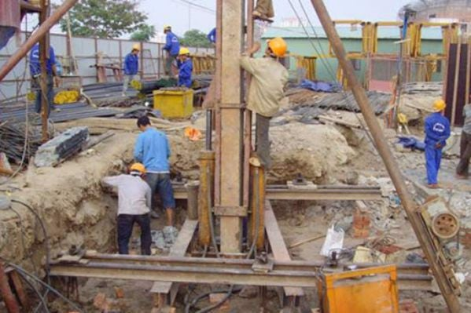
Do đời sống sinh hoạt hàng ngày
Do hoạt động xây dựng

Slide 18
- Mức tiếng ồn cao có thể gây các bệnh tim mạch,cao huyết áp, chúng ta sẽ trở nên mệt mỏi rối loạn tâm lý ở người , làm tăng nguy cơ tử vong ảnh hưởng tới giao tiếp và có thể gây ra mất thính lực vĩnh viễn.

Slide 19

Tiết 32
Ảnh hưởng của ô nhiễm môi trường đến sức khỏe và đời sống người dân thành phố

Slide 20
I. Tìm hiểu ảnh hưởng của ô nhiễm môi trường đến sức khỏe và đời sống người dân thành phố
1.Ảnh hưởng của môi trường đất
- Môi trường đất khi bị ô nhiễm sẽ làm cho cấu tạo đất bị thay đổi, dễ bị xói mòn và làm mất đi các chất dinh dưỡng vốn có khi có mưa lớn, nghiêm trọng hơn có thể làm mất khả năng khai thác của đất.

Slide 21
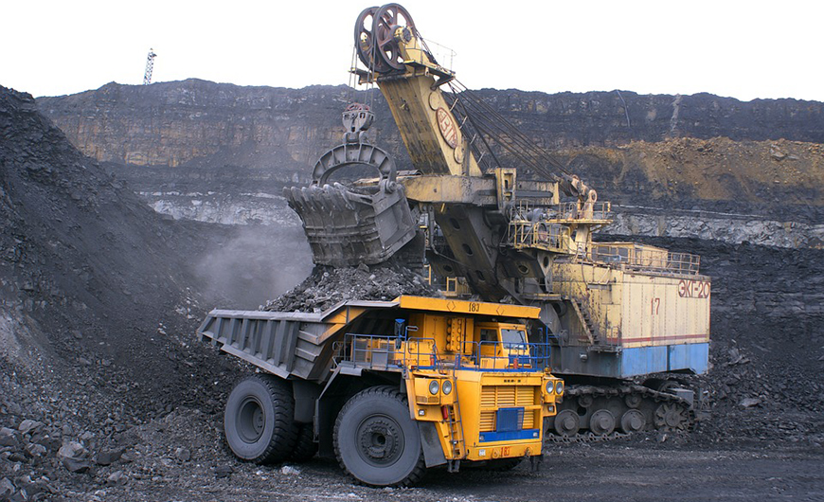
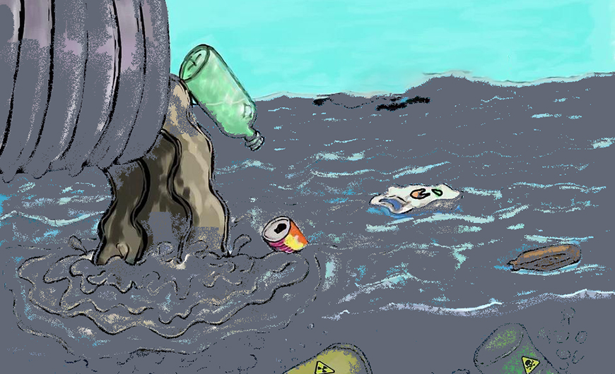
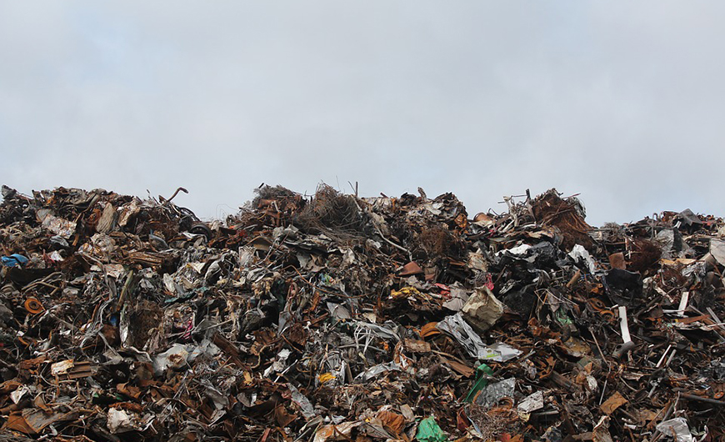
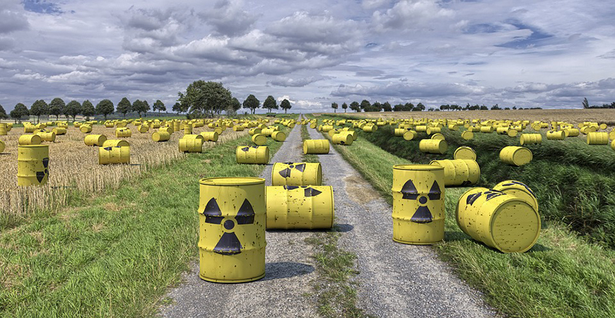
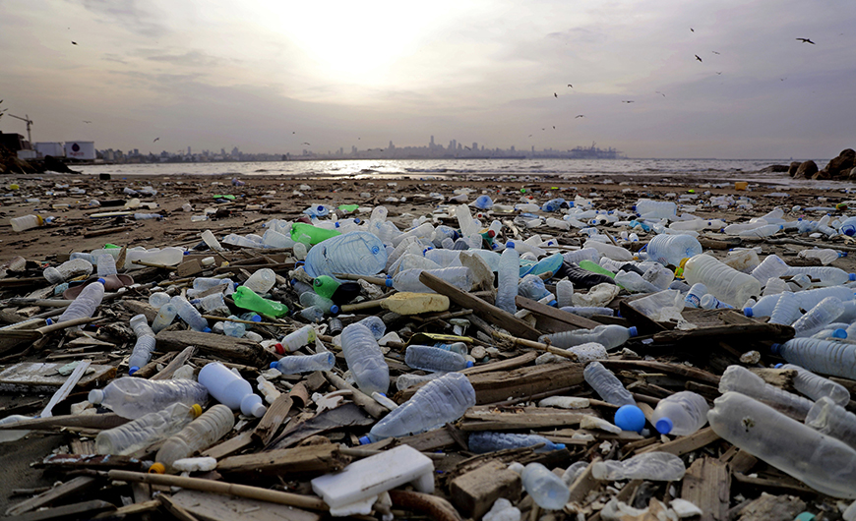
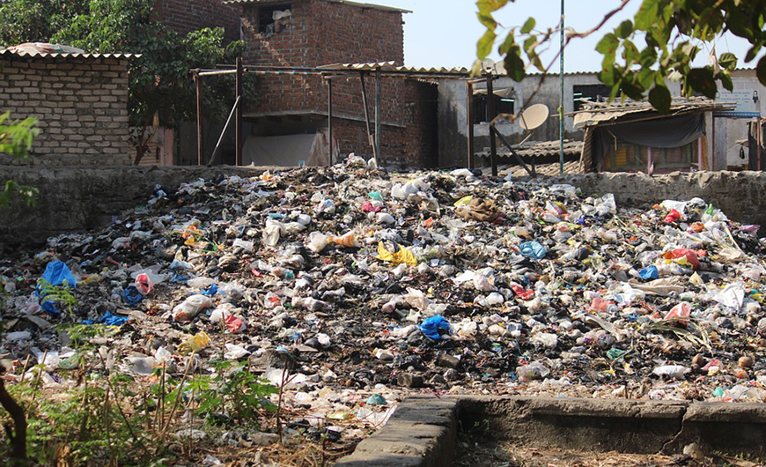
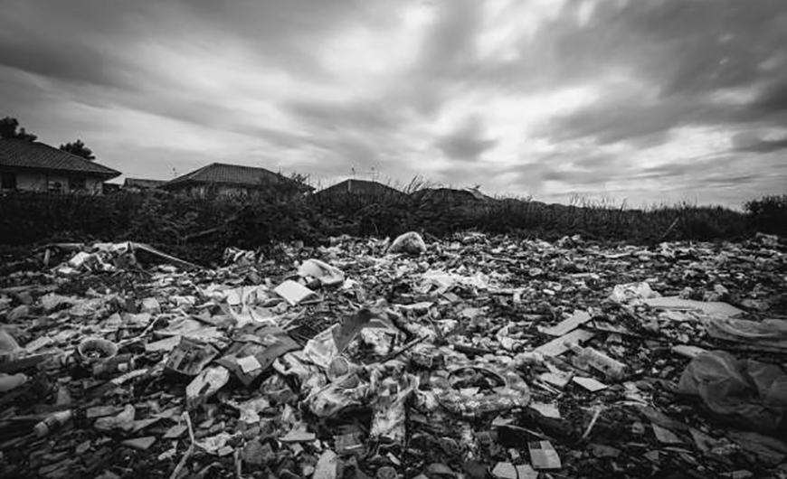
Hoạt động khai thác sẽ ngấm xuống lòng đất và gây ô nhiễm đất
Nguyên nhân khiến môi trường đất bị ô nhiễm do chất thải hạt nhân
Ô nhiễm môi trường đất do chất thải công nghiệp
Ô nhiễm môi trường đất bởi những bãi rác Khổng lồ

Slide 22
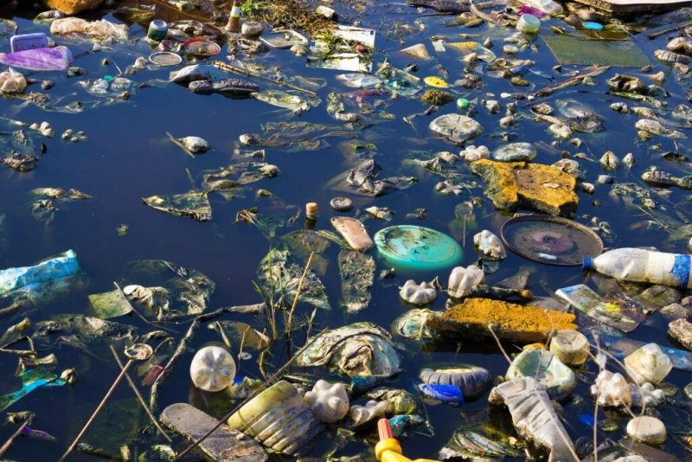
2. Ảnh hưởng của môi trường nước

Slide 23
- Sử dụng nguồn nước bị ô nhiễm lâu ngày sẽ tăng nguy cơ mắc các bệnh về đường ruột, dịch tả, các bệnh lý về da, khiến chúng ta bị ngộ độc, mắc các bệnh như ung thư, bại liệt, thương hàn, dị tật bẩm sinh ở trẻ nhỏ….ảnh hưởng trực tiếp đến sức khỏe, tuổi thọ và năng suất làm việc của con người.

Slide 24
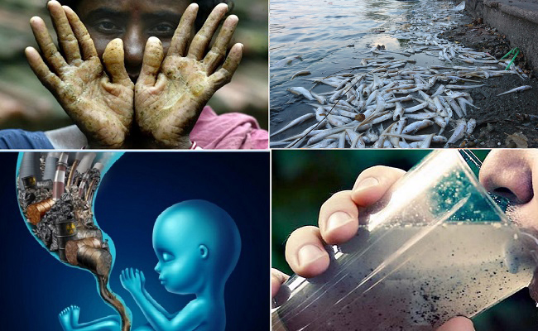
Ô nhiễm nguồn nước có ảnh hưởng như thế nào?

Slide 25
- Ô nhiễm nguồn nước dẫn đến mắc các bệnh cấp tính, ung thư, viêm da, tiêu chảy,... Các hợp chất hữu cơ thường có độc và độ bền sinh học cao. Đặc biệt là các hidrocacbon, các hợp chất như phenol, chất bảo vệ thực vật như thuốc trừ sâu, sevin, linden, endrin... và các chất tẩy hoạt tính gây ảnh hưởng lớn đến sức khỏe của con người.
- Ngoài ra nguồn nước ô nhiễm còn gây tổn thất lớn cho các ngành sản xuất, kinh doanh nông nghiệp. Đặc biệt là ngành nuôi trồng thủy hải sản.

Slide 26
3. Ảnh hưởng của môi trường không khí

Slide 27
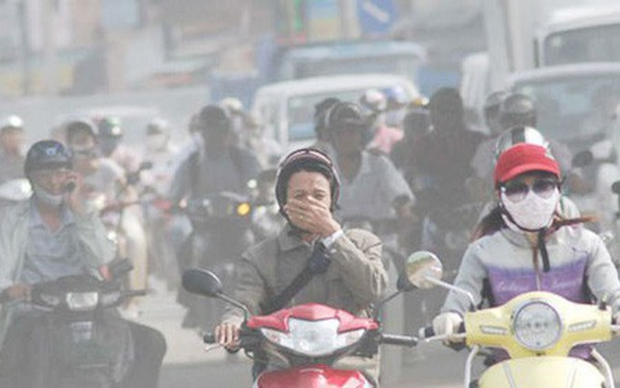
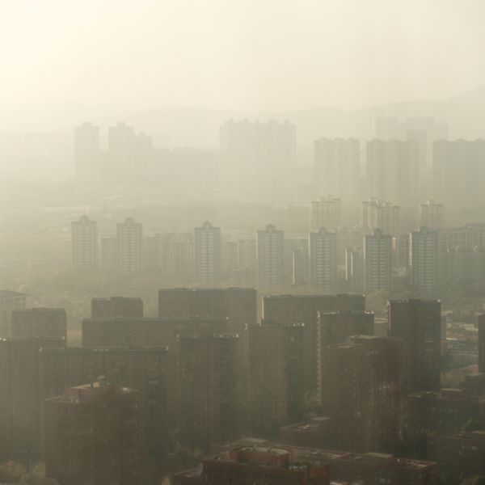
- Hà Nội là một trong những thành phố ô nhiễm không khí nặng nhất thế giới: 3,5 triệu người dân thủ đô bị ảnh hưởng bởi mức bụi gấp 5 lần tiêu chuẩn của WHO.

Slide 28
- Chất lượng không khí Hà Nội thuờng xuyên bị ô nhiễm nghiêm trọng, nhiều nơi lên ngưỡng tím (rất có hại), cá biệt một số điểm lên ngưỡng nâu (nguy hại), làm tăng nguy cơ mắc các bệnh về hô hấp, tim mạch với người già, trẻ nhỏ, đặc biệt là với người có bệnh hô hấp, bệnh tâm phế mạn tính, suy dinh dưỡng, người già yếu…

Slide 29
- Ô nhiễm không khí ở Hà Nội chủ yếu là ô nhiễm bụi mịn PM _{2.5} .
- Ô nhiễm không khí ở Hà Nội nhiều năm qua được xác định do nhiều nguồn ô nhiễm như giao thông, sản xuất, xây dựng và các hoạt động dân sinh như đốt rác, đốt rơm rạ. Trong đó, đốt rác, đốt rơm rạ được coi là nguồn gây ô nhiễm nguy hiểm vì có khả năng phát thải lượng bụi mịn rất lớn cũng như các chất độc khác.

Slide 30
4. Ảnh hưởng của ô nhiễm tiếng ồn:
- Ô nhiễm tiếng ồn gây ảnh hưởng không nhỏ đến sức khỏe.
- Tiếng ồn làm giảm sức đề kháng, tăng khả năng mắc nhiều bệnh.
- Tiếng ồn gây mệt mỏi toàn thân, nhức đầu, choáng váng, ăn không ngon, gầy yếu, mất ngủ, suy nhược cơ thể. Về tâm lý, tiếng ồn gây khó chịu, lo lắng, bực bội, dễ cáu gắt, ám ảnh, mất tập trung, dễ nhầm lẫn.

Slide 31
- Tiếng ồn còn có thể làm giảm sức đề kháng của cơ thể, tăng khả năng mắc các bệnh tâm thần, tim mạch, tăng tỷ lệ mắc hội chứng dạ dày, tá tràng, rối loạn tiêu hóa...

Slide 32
Tiết 33
Một số biện pháp góp phần bảo vệ môi trường ở thành phố Hà Nội.

Slide 33
II. Thực trạng ô nhiễm môi trường ở Hà Nội
-Mật độ dân số Hà Nội cao gấp 8,2 lần so với mật độ dân số của cả nước - tạo áp lực lớn về hạ tầng giao thông, kỹ thuật thành phố. Bên cạnh đó, tốc độ đô thị hóa nhanh tác động tiêu cực dẫn đến môi trường tại Hà Nội.
-Do tăng lượng chất thải sinh hoạt
-Nước thải sinh hoạt đều chưa được xử lý
-Những con sông ở Hà Nội đã trở thành dòng sông chết do bị ô nhiễm quá nghiêm trọng, như sông Tô Lịch,… ảnh hưởng nghiêm trọng đến chất lượng sống của những người dân khu vực đó.

Slide 34
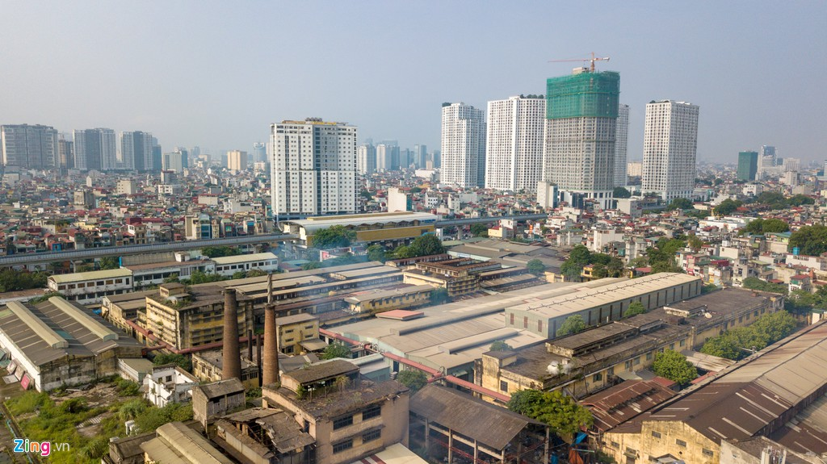
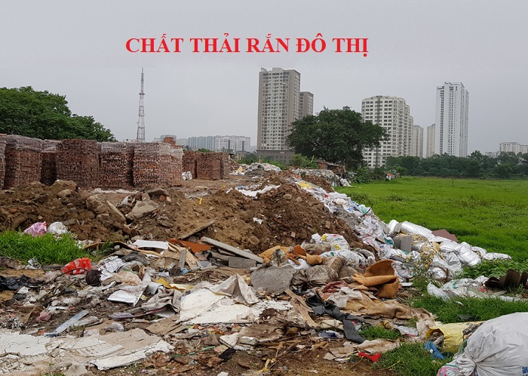
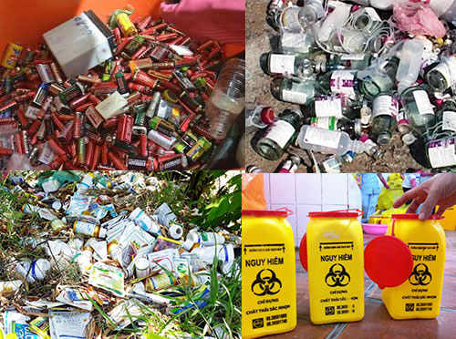
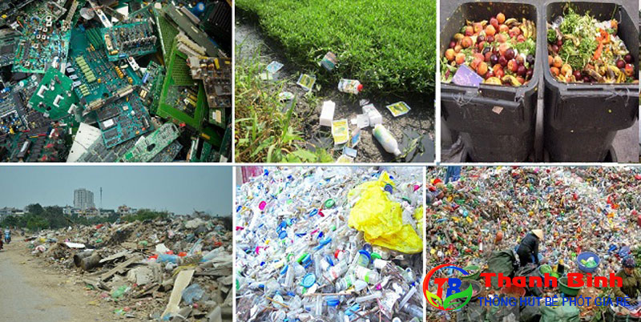
Chất thải nguy hại
Không phân loại rác thải đúng cách
Mật độ dân số quá dày
Rác thải công nghiệp độc hại chưa qua xử lý
Theo em có những nguyên nhân nào?
Nhà máy xí nghiệp

Slide 35
III. Nguyên nhân và các giải pháp khắc phục ô nhiễm môi trường ở Hà Nội
1. Nguyên nhân làm ô nhiễm môi trường ở Hà Nội
- Do quá nhiều nhà máy xí nghiệp
- Do trách nhiệm người quản lý
- Do quá nhiều các loại hóa chất bảo vệ thực và chất độc hóa học
- Do sinh vật gây bệnh
- Do các chất thải rắn

Slide 36
- Thay đổi thu gom rác thải từ thủ công sang xe quét, hút bụi
2. Giải pháp khắc phục ô nhiễm môi trường ở Hà Nội
- Xây dựng các trạm quan trắc, mạng lưới quan trắc giám sát chất lượng môi trường....
- Vận động mọi người không sử dụng bếp than tổ ong
- Xử lý ô nhiễm ao hồ nội ngoại thành
- Xây dựng các nhà máy xử lý nước thải thành phố

Slide 37
- Trồng nhiều cây xanh:
- Sử dụng giấy tiết kiệm (tránh phải chặt nhiều cây lấy gỗ làm giấy), giữ được môi trường trong lành.
- Tiết kiệm điện (giúp hạn chế lượng khí thải trong sản xuất điện), bỏ rác đúng nơi quy định,...

Slide 38
  III. Luyện tập (hs làm nhóm trong vòng 10-15’)
PHIẾU HỌC TẬP SỐ 1
Nguyên nhân gây ô nhiễm | Môi trường bị ô nhiễm | Ảnh hưởng đến sức khỏe, đời sống người dân | Biện pháp giảm thiểu
Cát, bụi từ các xe chở vật liệu không che chắn

Slide 39
PHIẾU HỌC TẬP SỐ 2
Nguyên nhân gây ô nhiễm | Môi trường bị ô nhiễm | Ảnh hưởng đến sức khỏe, đời sống người dân | Biện pháp giảm thiểu
Chất tẩy rửa, thuốc nhuộm, màu vẽ, hóa chất,… từ các làng nghề ngoại thành Hà Nội thải trực tiếp ra môi trường.

Slide 40
PHIẾU HỌC TẬP SỐ 3
Nguyên nhân gây ô nhiễm | Môi trường bị ô nhiễm | Ảnh hưởng đến sức khỏe, đời sống người dân | Biện pháp giảm thiểu
Hoạt động khoan cắt bê tông ở công trình xây dựng

Slide 41
PHIẾU HỌC TẬP SỐ 4
Nguyên nhân gây ô nhiễm | Môi trường bị ô nhiễm | Ảnh hưởng đến sức khỏe, đời sống người dân | Biện pháp giảm thiểu
Đổ rác thải xuống sông, hồ

Slide 42
Tiết 34
Học sinh Hà nội chung tay bảo vệ môi trường

Slide 43

I. Tài nguyên thiên nhiên là gì?
Tài nguyên thiên nhiên là những của cải vật chất có sẵn trong tự nhiên mà con người có thể khai thác, chế biến, sử dụng cho con người
Chú ý: Không nên khai thác một cách bừa bãi vì nó có thể gây tác động sống tới môi trường.

Slide 44
Bảo vệ môi trường và tài nguyên thiên nhiên luôn là 1 hành động đẹp và là 1 việc quan trọng để giữ gìn Trái Đất mãi xanh
Tài nguyên thiên nhiên gồm 2 loại:
+ Tài nguyên thiên nhiên có thể phục hồi
+ Tài nguyên thiên nhiên không thể phục hồi

Slide 45
II. VẤN ĐỀ MÔI TRƯỜNG HIỆN NAY
Rác thải nhựa: Bình quân mỗi hộ gia đình sử dụng khoảng 1kg túi nilon/tháng
Lượng chất thải nhựa và túi nilon ở Việt nam khoảng 2,5 triệu tấn/năm
Khối lượng chất thải rắn SH năm 2020 trên toàn quốc tăng 46% so với năm 2010

Slide 46
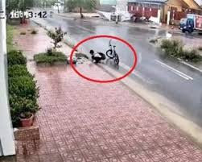
*HÀNH ĐỘNG TỐT ĐẸP CHO MÔI TRƯỜNG VÀ TÀI NGUYÊN THIÊN NHIÊN HIỆN NAY
-Ngày 17/ 6/ 2020, trên mạng xã hội lan truyền một đoạn clip ghi lại cảnh một cậu bé mặc đồng phục, đeo cặp sách đang nhặt hết rác ở miệng cống ra để khơi thông dòng chảy nước,và ko những thế, sau khi nhặt hết rác ở cống thoát nước này, cậu lại tiếp tục chuyển sang công thoát nước khác.
Đó là bạn Phạm Trọng Đạt, học sinh lớp 6b1 trường THCS Long An
- Hành động nhỏ nhưng thể hiện ý thức cộng đồng,ý thức bảo vệ môi trường bảo vệ rất tốt của bạn Đạt,là nguồn cảm hứng cung là tấm gương sáng cho mọi người trong xã hội noi theo.

Slide 47
Tìm các ví dụ về việc gây ô nhiễm môi trường mà e đã chứng kiến
III. Luyện tập

Slide 48
- Nhà sạch thì mát, bát sạch ngon cơm!
Những câu ca dao, tục ngữ, châm ngôn nói về môi trường tài nguyên
- Ai lên nhắn với bạn nguồn
Mít non gửi xuống, cá chuồn gởi lên
Ai về nhắn với miệt trên
Rừng cây chặt trụi lụt lên tới nguồn

Slide 49
1. Giữ cho môi trường nước trong sạch chúng ta phải _ _ _ _ , trước khi xả ra môi trường.(4 ô chữ)
Trò chơi “Đoán ô chữ”
XỬ LÝ

Slide 50
DỌN VỆ SINH
2. Để đảm bảo mỹ quan và sức khỏe cho cộng đồng, chúng ta phải thường xuyên _ _ _ _ _ _ _ _ _ nơi mình sinh sống sạch sẽ. (9 ô chữ)

Slide 51
NƯỚC
3. Hình ảnh này khiến ta liên tưởng đến ô nhiễm môi trường gì ? (4 ô chữ)

Slide 52
ĐEO KHẨU TRANG
4. Một biện pháp giảm mắc các bệnh về đường hô hấp khi tham gia giao thông là :
(12 ô chữ)

Slide 53
BÀI TẬP TÌNH HUỐNG
Quê Hùng ở một xã thuộc huyện T. Trước đây, mỗi lần về quê, Hùng rất thích thú, cứ muốn ở lại lâu vì ở quê có những rặng tre xanh, có hàng cau, hàng xoan thẳng vút soi bóng xuống ao, lạch trong xanh. Những ngày hè, đi trên con đường làng rợp bóng cây mát rượi… thật thú vị !
Bây giờ về quê, nhất là vào những tháng hè, sao Hùng thấy ngột ngạt vì quê không còn nhiều bóng cây xanh. Ao, lạch bị san lấp gần hết để lấy đất xây nhà tầng. Đường làng láng xi măng làm hơi nóng bốc lên hầm hập.

Slide 54
Câu hỏi:
- Nếu em là người lãnh đạo của xã, em sẽ làm thế nào để vừa xây dựng nông thôn hiện đại vừa giữ được môi trường xanh, mát ?
GỢI Ý:
Là người lãnh đạo xã, em sẽ:
+ Vận động người dân trồng cây xanh, không xả rác rừa bãi.
+ Khuyến khích sử dụng những động cơ sản xuất, đi lại thân thiện với môi trường.
+ Xử lý nghiêm những hành động thiếu ý thức bảo vệ môi trường.

Slide 55
- Nghiêm túc thực hiện và chấp hành các quy định pháp luật về việc bảo vệ tài nguyên, môi trường.
II. Trách nhiệm của học sinh đối với việc bảo vệ môi trường
- Tích cực tham gia vào các phong trào, hoạt động bảo vệ môi trường tại địa phương. Trồng nhiều cây xanh
- Tuyên truyền vận động mọi người cùng thực hiện bảo vệ môi trường.
- Chống lại các hành vi vi phạm pháp luật về tài nguyên và bảo vệ môi trường.

Slide 56
BIỆN PHÁP BẢO VỆ TÀI NGUYÊN THIÊN NHIÊN VÀ MÔI TRƯỜNG
Chấp hành chính sách và pháp luật về bảo vệ tài nguyên và môi trường
Tích cực tham gia các hoạt động về việc bảo vệ tài nguyên và môi trường ở địa phương
Tuyên truyền ,vận động về vai trò của việc bảo vệ môi trường

Slide 57

Minigame
LUẬT CHƠI
LUẬT CHƠI
Luật chơi: Giơ tay để dành quyền chọn câu hỏi
Nếu trả lời đúng: Phần thưởng sẽ thuộc về bạn!
Nếu trả lời sai: bạn sẽ phải nhường cuộc chơi cho người khác!!

Slide 58



Câu hỏi
Câu 1
Hãy nêu khái niệm thế nào là môi trường?
Câu 2
Ô nhiễm không khí là gì?
Câu 3
Lũ quét đã xảy ra liên tục ở những đâu?
Vào ngày 4/9/2013 và 5/9/2013

Slide 59
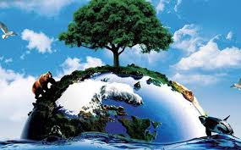
Đáp Án câu 1
Đáp án câu hỏi 1
Môi trường là toàn bộ các điều kiện tự nhiên, nhân tạo bao quanh con người, có tác động tới đời sống, sự tồn tại, phát triển của con người và thiên nhiên.

Slide 60
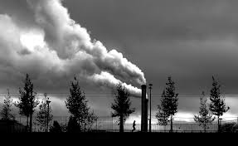
Đáp án câu hỏi 2
Ô nhiễm không khí là sự có mặt một chất lạ hoặc một sự biến đổi quan trọng trong thành phần không khí, làm cho không khí không sạch hoặc gây ra sự toả mùi, có mùi khó chịu, giảm tầm nhìn xa do bụi.

Slide 61
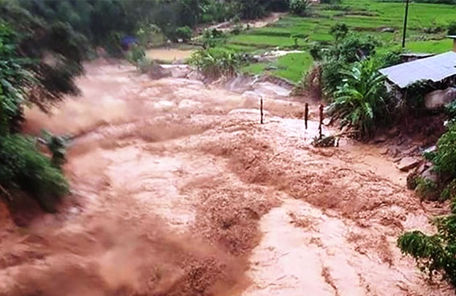
Đáp án câu hỏi 3
Đáp án câu hỏi 3
Đã liên tục xảy ra lũ quét tại huyện Sa Pa, Văn Bàn, Bát Xát,…

Slide 62


CẢM ƠN CÁC THẦY CÔ GIÁO CHÚC CÁC EM HỌC SINH
CHĂM NGOAN, HỌC GIỎI

